Slide 1
HTML Теги и атрибуты
Теги, атрибуты, семантика

Slide 2
Разметка
<DIV align=”center”>Это текст, содержащийся в блоке</DIV>
DIV - название тега.
<DIV align=”center”> - открывающая часть тега.
align=”center” - пара “атрибут тега = значение”.
</DIV> - закрывающая часть того же тега.

Slide 3
Атрибуты
align (выравнивание)
id (присваивание “метки” объекту)
title (работает при наведении мыши)
<div title=“Заголовок слоя”>Содержимое слоя</div>
<td align=“center” valign=“top”>Текст ячейки</td>

Slide 4
Структура документа
<!DOCTYPE html>
<HTML>
<HEAD>
<META charset="utf-8">
<TITLE>Пример страницы</TITLE>
</HEAD>
<BODY>
<H1>Это заголовок</H1>
<P>Добрый день, Уважаемые слушатели! Сегодня мы с вами будем рассматривать структуру стандартного <STRONG>HTML</STRONG> файла.</P>
</BODY>
</HTML>

Slide 5
<HEAD></HEAD>
<HEAD>
<META charset="utf-8">
<TITLE>Пример страницы</TITLE>
<STYLE type="text/css">
...
</STYLE>
<SCRIPT src="script.js"></script>
<LINK rel="stylesheet" href="ie.css">
<link rel="icon" href="favicon.png" type="image/png">
</HEAD>
Notes:
В голове содержится техническая информация (метаданные, заголовок страницы).
<!-- сработает для десктопных браузеров - MSIE 11+, Chrome, Firefox, Opera...; размер 16x16 -->

Slide 6
<BODY> </BODY>
<BODY>
<H1>Это заголовок</H1>
<P>Добрый день, Уважаемые слушатели! Сегодня мы с вами будем рассматривать структуру стандартного <STRONG>HTML</STRONG> файла.</P>
<SCRIPT src="script.js"></script>
</BODY>

Slide 7
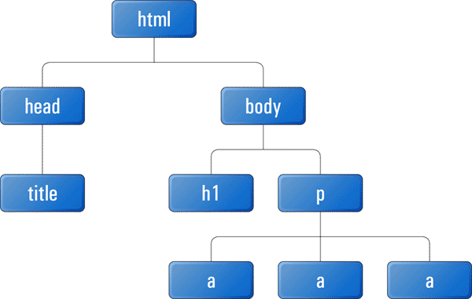
Объектная модель документа

Slide 8
Вложенность тегов
Неверно:
<P><DEL>Добрый день, <EM>Уважаемые слушатели</DEL></EM>! Сегодня мы с вами будем рассматривать структуру стандартного <STRONG>HTML</STRONG> файла.</P>
Верно:
<P><DEL>Добрый день, <EM>Уважаемые слушатели</EM></DEL>! Сегодня мы с вами будем рассматривать структуру стандартного <STRONG>HTML</STRONG> файла.</P>

Slide 9
Всё должно быть упаковано
Неверно:
<BODY> <P><DEL>Добрый день, <EM>Уважаемые слушатели</DEL></EM>! Сегодня мы с вами будем рассматривать структуру стандартного</P> <STRONG>HTML</STRONG> файла. </BODY>
Верно:
<BODY> <P><DEL>Добрый день, <EM>Уважаемые слушатели</EM></DEL>! Сегодня мы с вами будем рассматривать структуру стандартного <STRONG>HTML</STRONG> файла. </P> </BODY>

Slide 10
No comments?
<!-- это комментарий в одну строку -->
<!--<H1>Это заголовок</H1> <P>Добрый день, Уважаемые слушатели! Сегодня мы с вами будем рассматривать структуру стандартного <STRONG>HTML</STRONG> файла.</P>-->

Slide 11
Задание 01
Вам достался код от вашего коллеги. Вам необходимо его подправить и оформить согласно рекомендациям:
Найти и исправить ошибки
Сделать отступы
Добавить комментарии (где тело документа начало/конец, где заголовок страницы)
Текст, помеченный красным фоном - закомментировать

Slide 12
Блоки и строки
Блоки (blocks):
заголовки
параграфы
слои
Строки (inline):
ссылки
метки
текст
Notes:
Выстраиваются один ПОД другим
Служат для формирования структуры страницы
Возможность настройки геометрии

Slide 13
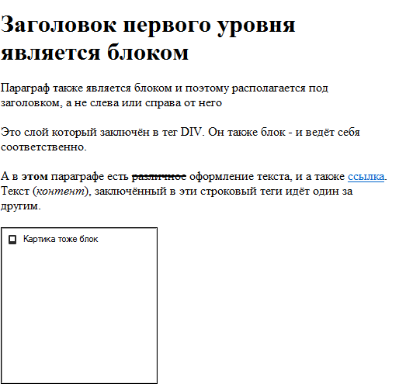
Блоки и строки
<H1>Заголовок первого уровня является блоком</H1>
<P>Параграф также является блоком и поэтому располагается под заголовком, а не слева или справа от него</P>
<DIV>Это слой который заключён в тег DIV. Он также блок - и ведёт себя соответственно.</DIV>
<P>А в <STRONG>этом</STRONG> параграфе есть <DEL>различное</DEL> оформление текста, и а также <A href="#">ссылка</A>. Текст (<EM>контент</EM>), заключённый в эти строковый теги идёт один за другим.</P>
<img src="" width="200" height="200" border="1" alt="Картинка тоже блок">

Slide 14
Полезные одиночки
<BR>
<HR>

Slide 15
Блоки
<H1>Заголовки 1…6</H1>
<P>Абзац</P>
<UL> <!--Список начало -->
<LI>Text</LI> <!-- Элемент списка -->
<LI>Text</LI> <!-- Элемент списка -->
</UL> <!--Список конец -->
<PRE>Предварительно форматированный текст</PRE>

Slide 16
Блоки
<ul>
<li>Элемент 1</li>
<li>Элемент 2</li>
<li>Элемент 3</li>
</ul>
Открывающий тег с новой строки:
<p>Это абзац состоящий из нескольких строк</p>
<h3>Это заголовок</h3>

Slide 17
Задание 02
Выполним задание согласно образцу, используя ранее приведённые рекомендации и теги.

Slide 18
Строки. Теги работы с текстом
Тег | Семантический | Аналог | Назначение аналога | Отображение
<CITE> | Небольшая цитата | <Q> | Небольшая цитата. | Курсивом
<DEL> | Текст, удаленный из Web-страницы | <S> | Обычный зачёркнутый текст | Зачеркнутым
<EM> | Менее важный текст | <I> | Обычный курсив | Курсивом
<INS> | Текст, вновь помещенный на Web-страницу | <U> | Просто подчёркнутый текст | Подчеркнутым
<STRONG> | Очень важный текст | <B> | Обычное усиление текста | Полужирным шрифтом
<MARK> | Помеченный текст (желтый фон) | <SPAN> | Помеченный текст | Определяется CSS
Notes:
<ACRONYM> - появляется подчёркнутость только после добавление атрибута title
Следующие теги целесообразно применять для смыслового обозначения ключевых фраз в тексте документа. Несмотря на одинаковый визуальный эффект некоторых из них, необходимо различать их назначение.
<i> — текст, произносимый с другой интонацией или другим голосом (мысли персонажей, названия терминов, идиомы, названия судов и прочее).
<b> — текст, выделенный в утилитарных целях, без особой важности и не требующий особой интонации (ключевые слова в аннотации, название товара в обзоре, иногда — вводное предложение в статье).
<em> — эмфаза, эмфатическое ударение. В следующем примере сперва следует ответ на вопрос «кто?», затем «что?» и наконец восклицание
<strong> — важный текст, выделенный акцентом.
<small> — обозначает все, что принято писать уменьшенным шрифтом (юридические ограничения, авторские права, лицензионные требования и т. д.).
Есть также:
<dfn> — термин, впервые определяемый в документе. <code> — программный код или его фрагмент. <samp> [sæmp] — результат вывода компьютерной программы или скрипта. <kbd> — название клавиш или набираемого на клавиатуре текста. <var> — переменная (математическая или компьютерной программы). <cite> — цитата или сноска на другой материал.
Перечисленные выше теги являются парными и строчными. <code>, <samp> и <kbd> обычно отображаются браузерами моноширинным шрифтом, <small> — уменьшенным, <strong> и <b> — жирным начертанием, а остальные — наклонным.
Для аббревиатур и акронимов предназначен тег <abbr>. Обычно его снабжают всплывающей подсказкой с помощью глобального атрибута title, в котором указывают расшифрованное значение.
Обозначить ошибку в тексте можно тегом <del> (по умолчанию он будет перечеркнут), а вставленный текст — тегом <ins> (обозначается подчеркиванием). Несмотря на то, что это строчные теги (не разрывают строки), внутри них допускается размещение блочных элементов.
Кроме того, этим тегам можно указать атрибут cite со ссылкой на документ, объясняющий причину удаления/добавления информации, а также datetime c датой редактирования в таком формате: 2010-04-28 14:47 (можно без времени).
Перечеркнуть текст можно также тегом <s>. Но в отличие от <del>, он обозначает не ошибку, а потерявшую актуальностость или устаревшую информацию. В свою очередь тег <u> подчеркивает текст, однако, в отличие от <ins>, назначение его — обратить внимание на некоторую особенность, вроде грамматической ошибки, указать на имя собственное в китайском языке и т. д.
Вышеприведенные теги существовали и ранее. HTML 5 же расширяет возможности языка еще несколькими элементами для форматирования документов.
Тег <mark> предназначен для выделения фрагментов текста в контексте действий пользователя, даже если они не выделяются в оригинале. Например, им можно обозначать слова, соответствующие поисковому запросу или ошибки во вводимых пользователем данных. Оформление содержимого элементов <mark> определяется в таблицах стилей.
Красным помечены тэги которые устарели и не используются в html 5 (Они заменяются CSS)

Slide 19

Строки. Теги работы кодом
Тег | Назначение тега | Отображение
<CODE> | Фрагмент исходного кода программы | Моноширинным шрифтом
<SAMP> | Данные, выводимые какой-либо программой | Моноширинным шрифтом
<KBD> | Данные, вводимые пользователем в какую-либо программу | Моноширинным шрифтом
<TT> | Данные, выводимые какой-либо программой | Моноширинным шрифтом
<VAR> | Выделение переменных программ | Курсив

Slide 20
Строки
Строчные (встроенные теги) всегда будут содержаться внутри блочных
<ul>
<li><ins>Элемент 1</ins></li>
<li><ins>Элемент 2</ins></li>
<li><ins>Элемент 3</ins></li>
</ul>
Обычно не приносятся на новую строку
<p>Это абзац <strong>состоящий из нескольких</strong> строк</p>
<h3>Это заголовок<span>вверх</span></h3>

Slide 21
Не путайте блоки и строки!
Неверно:
<EM><P>Добрый день, Уважаемые слушатели! Сегодня мы с вами будем рассматривать структуру стандартного <STRONG>HTML</STRONG> файла. </P> <EM>
Верно
<P><EM>Добрый день, Уважаемые слушатели! Сегодня мы с вами будем рассматривать структуру стандартного <STRONG>HTML</STRONG> файла. </EM> </P>

Slide 22
Задание 03
Выполним задание согласно образцу, используя ранее созданный файл.

Slide 23
Литералы/Мнемоники
Символа нет на клавиатуре
Знаки валют, спецсимволы
Неоднозначное отображение
Длинное/короткое тире, кавычки
Отображение кода HTML на странице
Форматированный ввод
&amp;
http://www.ascii.cl/htmlcodes.htm

Slide 24
Литералы/Мнемоники. Примеры
— (длинное тире) | &mdash;
– (короткое тире) | &ndash;
" | &quot;
& | &amp;
< | &lt;
> | &gt;
© | &copy;
® | &reg;
Неразрывный пробел | &nbsp;
Символ евро | &euro;
Notes:
Среди перечисленных в табл. литералов и обозначаемых ими недопустимых символов особенно выделяется один. Это неразрывный пробел, обозначаемый литералом &nbsp;. По этому пробелу Web-обозреватель никогда не будет выполнять перенос строк.

Slide 25
Д/з
Создать страницы по разделам:
Программа на Python — часть 2
Программа на Python — часть 3
Дополнительно

Slide 26
Ваши вопросы?
Желаю удачи!

